Slide 1

Gestion de pharmacie
PROJET C
Elaboré & présenté par:
Hosni Sami
Ben Ali Shayma
Raouafi Wajdi
Bouchaddekh Ikram

Slide 2
Plan
Introduction
Les méthodes
Les structures
Réalisation

Slide 3
Introduction du projet
Ce travail est dans le cadre d’un Mini-projet en Programmation C.
Une application qui permet de faire la gestion du pharmacie:
Ajout des produits
Modifier les produits
Visualiser des statistiques, etc…
2
1
2
1
4
3
4
3

Slide 4
Structure Produit
Code
Le code du produit est son identifiant
Le nom du produit
Nom
Le prix du produit
Prix
La quantité du produit
Quantité
La date d’ajout ou de vente du produit
Time_now
Les taxes
TTC

Slide 5
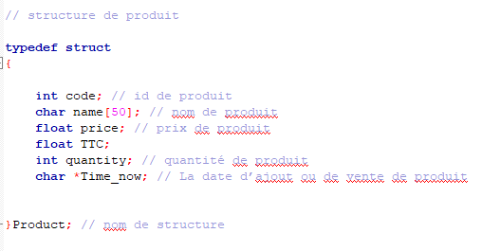
Syntaxe de structure produit

Slide 6
Les méthodes en menu principal
A
B
addProduct()
AddManyProducts()
Permet d’ajouter un produit
Permet d’ajouter plusieurs produits
C
D
ListOfProducts()
Searching()
Permet d’afficher la liste des produits
Permet de chercher un produit

Slide 7
Les méthodes en menu principal
E
F
StockStatus();
buy();
Permet la vente d’un produit
Permet d’avoir le statut du stock des produits
G
H
modifyQuantityOfProduct()
deleteElement()
Permet de modifier la quantité d’un produit
Permet de supprimer un produit

Slide 8
Les méthodes en menu principal
H
StatistiqueOptions()
Permet de faire des statistiques sur les produits

Slide 9
Les sous méthodes
ListOfProducts()
Afficher la liste des produits selon 2 choix saisis par l’utilisateur:
ListOfProductsByPrice();
ListOfProductsByName();
1: Liste des produits triée par le prix.
2: Liste des produits triée par l’alphabet des noms

Slide 10
Les sous méthodes
Searching()
Permet de chercher un produit avec deux manières :
1: La recherche par l’id du produit
2: La recherche par la quantité du produit

Slide 11
Les sous méthodes
StatistiqueOptions()
Les produit vendus
SortBoughProductsMax()
Calculer la quantité des produits vendus
Afficher le prix maximal des produits vendus
30 %
50 %
Revenue
SortBoughProductsMin()
Calculer le revenue du quotidien
Afficher le prix minimal des produits vendus
20 %
60 %

Slide 12
La réalisation

